Slide 1
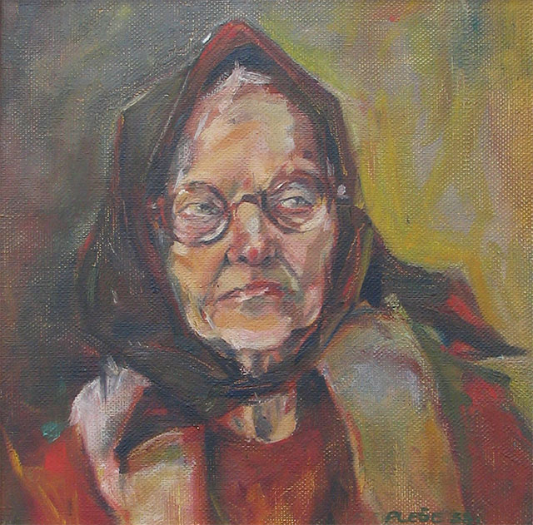
„БАКА” Воја Царић

Slide 2
Воја Царић био је српски пјесник и прозни писац. Рођен је у мјесту Машићи у Славонији, 14. марта 1922. године. Основну школу завршио је у родном мјесту, а гимназију у Новој Градишци. Историју умјетности студирао је у Загребу, а завршио у Београду. Његова најпознатија дјела: „Бели вук”, „Бајка о тајни”, „Апарат професора Коса”, „Еј, ти”, „Шарени мост”. Воја Царић умро је 1992. године у Београду.

Slide 3
„Не тичу ме се они што мисле да су стари људи и деца исто. Не обраћам пажњу на оне што тврде да се деци може било шта говорити. Хоћу да причам о мојој баки. Она ми често каже: - Ходи овамо. Код мене ће те све проћи. Идем баки. Не боли ме глава. Не боли ме ништа. Али хоћу да ме бака пожали. Хоћу да се бака забрине за мене. Кроз њену бригу осетим да нешто вредим. Да нешто значим и да је некоме стало да мени буде што боље. А нико од ње нема више времeна за мене. - Бако, много сам весео. Успело ми је да урадим што сам хтео - кажем, и шапућем јој све своје преступе. Бака се замисли, грди ме или одобрава, али не престаје да ме глади по глави. Њене речи само су различите, али нежност је иста. - Бако, тужан сам и несрећан. Бако, уморан сам. Учићу бако, много ћу учити. Желим да будем најбољи. Реч је понекад тежа од олова. Притиска грубо и немилосрдно и не да се задржати. Мора се некоме рећи. Ја је кажем баки. Кад њој кажем било

Slide 4
шта, не треба на то више да мислим. Она то неће употребити против мене. Најчешће сам с баком. Све јој кажем. Чак смо се и свађали. Увредио сам је једанпут. Да, да, увредио сам је један пут. Мене су увијек кажњавали, и то на лицу места. Нико није имао времeна да памти и после да спроводи казну. Преступ и казна догађали су се редовито у исто време и то је било врло добро, јер ми је одмах савест постајала чиста. Али тада, нису ме казнили. Не, нису могли да ме казне. Бака није допустила. Ако би неко хтео да да име дану који би био посвећен деци, требало би да га назове „Бакин дан”. Тај дан би их највише радовао. - Бако, побећи ћу од куће. - Е, кад си то смислио? - Бако, не могу више, видиш колики су путеви. -Не живиш ти од путева. Шта се тебе тичу путеви? - Осећам, бако, ако не одем, да нећу нешто видети. Нешто што треба видети, а што ме неће чекати ако одмах не дођем.

Slide 5
Бака се замисли. - А шта те то неће чекати? Не можеш ти све видети. - Све бих хтео видети. - Знаш ли ти каква деца беже од куће? - Пусти сад то, бако. Кад би хтели мирно да ме пусте, не бих бежао. Часна реч, не бих. - И ако одеш, спор је твој корак да би могао бити на сваком месту. И ако одеш, опет нећеш све видети. - Бако, не одговарај ме. Досадно ће ми бити ако то не урадим. - А куд би хтео? - Најпре на исток. Онда на север. До Кине бих хтео да дођем. - До Кине? Ако је тако, није лоше. А шта ћеш тамо? - Рекао сам ти. Не знам шта ме чека. Само знам да морам да идем. И ићи ћу. - Добро би то било, што се мене тиче. Али, неће нас пустити. - Зар би и ти, бако, ишла са мном? - Па наравно - рекла је моја бака.

Slide 6
Дуго сам гледао кутију од чаја. На њој је био насликан Кинез. Он је ћутао. А за Кинезе сам и раније чуо да су мудри и да ћуте. Ако је то тачно, не треба ни да знам кинески. Почели смо припреме. Све ножеве које сам раније добио на поклон марљиво сам очистио. На путу најчешће треба оружје. Уздао сам се у те ножеве и био уверен да они у туђој руци не би били ни издалека тако опасни као кад их ја држим. Кад човјек путује, он никад није код куће и зато треба да је спреман да се брани. - Кад мислиш да кренемо - упита ме бака - ујутро или увече? - Ујутро рано било би боље, али увече је сигурније. - Кажи јасно: ујутро или увече. - Увече. - Који дан? - Прекосутра - рекао сам, а да нисам знао зашто баш тада. Али бака је тражила да знам тачно, кад хоћу то што већ хоћу. И морао сам јој рећи одређено.

Slide 7
- Бако, само да нас не примете. - То је моја брига. Кренули смо увече неометани. Храбро сам пошао у свет. Тајна коју сам одавно скривао није ни сада обелодањена. Речена је само баки. Пут је начет. Били су преваљени први метри на предивној стази, на којој бих одрастао корачајући. Лево од мене ишла је бака са повеликим завежљајем, озбиљна и забринута, а ја сам ступао храбро не жалећи ни за чим. Нисам знао ни за једно место у које треба да стигнем. Чинило ми се да је то непотребно. У машти сам видео само дуги, бели пут који се пружа до Кине. - Хоћемо ли да се мало одморимо? – упитала је бака. - Не, само напред – рекао сам одлучно и зато што сам одлучио и зато што се нисам држао за баку храбрио сам се стискајући нож у џепу. - Ипак ћемо морати негдје да преспавамо – рекла је она. - Нећемо издржати целу ноћ.

Slide 8
Пролазили смо крај циглане. Месец је јасно осветљавао кровове и зидове, а отворена врата њених пећи била су страшно црна. Из баре су се чули хорови жаба. Најпре закрекеће једна као да даје знак осталима које одмах запевају што могу јаче, не водећи рачуна колико је то коме пријатно. То ми је било занимљиво. Радо бих застао, али морало се напред. Далеко је Кина и ко зна каква ме чуда тек тамо чекају. - Јеси ли уморна, бако? – упитао сам је. - Јесам мало. Нећемо далеко стићи ако будемо тако журили. - Одморићемо се касније – храбрио сам је и прихватио једном руком завежљај да јој помогнем. Далеко је Кина и нећу да ми се бака разболи – помислио сам. Ишли смо. Ишли. Пролазили смо крај непознатих кућа. Радознало сам их посматрао. Срели смо и понеког човека и ја сам био горд. - Ето и тај човек мисли да смо обични пролазници, а ми идемо далеко, далеко. - Касно је – рече бака. – Видиш да се већ светла гасе.

Slide 9
Нама нису била потребна та светла. Месец нам је осветљавао пут и видели смо тако добро као по дану. Прибио сам се уз баку и она ме огрнула својом великом марамом, јер је почело да захладњава. Загрејан удобно под том марамом, осећао сам да се не бих увредио и кад би ми бака предложила да ме понесе. - Теби се спава, мали мој – рекла је. - Како ћемо да спавамо? Никог овдје не познајемо, а немамо ниједно ћебе. - Да, то смо заборавили, бако. Много смо журили. - Шта ћемо сад? Нисам знао да одговорим. Пут је далек и мораћемо да коначимо на много места. Без бар једног ћебета не вреди нам ни да идемо даље. - А да се вратимо кући по ћебе? – упитала је бака, као да је знала шта мислим. - Онда ће нас ухватити. Сели смо на мост. Бака ме је добро увила у мараму. - Па шта ако нас и ухвате – рекла је.

Slide 10
И ја сам осетио у њеним речима да ће ми овај преступ бити опроштен, да то у ствари и није преступ. Осетио сам у тим речима да ће доћи време када више неће бити баке и када ми нико више неће опраштати ни најневиније ствари. Овај одговор бакин учио ме је да и тада кажем „па шта” за све последице нечега што сам већ учинио. Бака ми је говорила да увек браним своје дело. Ујутро сам се пробудио код куће. - Пст – рекла је бака. – Ником ни реч. Нису нас приметили. Обећао сам да нико неће сазнати нашу тајну, а кад се боље спремимо кренућемо опет.” Воја Царић

Slide 11
Учимо нове ријечи: Кина - велика, далека држава која има највећи број становника од свих држава на планети; Кинез - становник Кине, држављанин Кине; ступати - ходати на посебан начин, чврсто, одсјечно, одлучно.

Slide 12
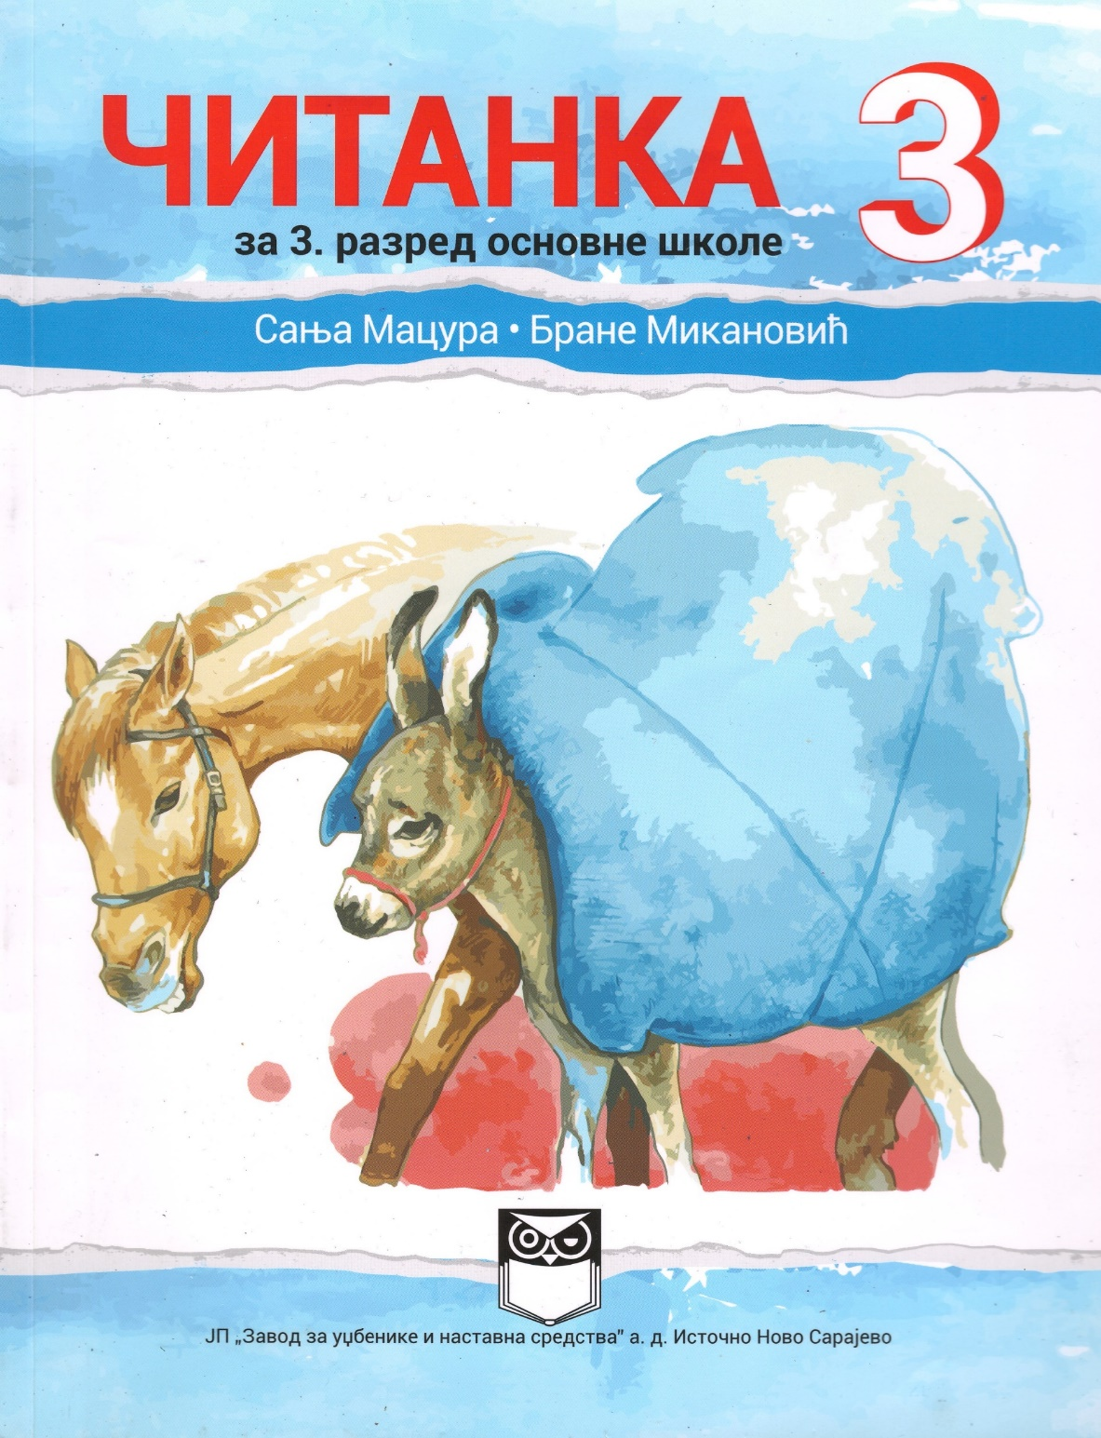
Задатак за самосталан рад: Научите изражајно да читате причу.
Текст се налази у уџбенику Читанка за 3. разред, 59. стр.

